Slide 1
TourneyHub
Website Tempat Hosting Tournament
Jason (221510036)
Progress #1 - Introduction

Slide 2
Latar Belakang
Turnamen dan kompetisi kini semakin banyak diselenggarakan, baik secara offline (seperti basket, futsal, badminton) maupun online (E-Sport seperti Mobile Legends, PUBG, Valorant).
Peserta seringkali kesulitan menemukan informasi turnamen yang sedang berlangsung atau akan datang.
Di sisi lain, penyelenggara juga menghadapi tantangan dalam menyebarluaskan info turnamen mereka ke target peserta yang tepat.
Belum banyak platform yang mempertemukan peserta dan penyelenggara dalam satu tempat yang efisien dan interaktif.
Oleh karena itu, dibutuhkan sebuah platform yang mampu menjadi penghubung antara kedua pihak, serta memfasilitasi komunikasi, pendaftaran, dan publikasi event turnamen secara lebih modern dan terstruktur.

Slide 3
Tujuan
01
Menghubungkan peserta & penyelenggara
02
Memusatkan informasi turnamen
03
Mempermudah pendaftaran acara
04
Memfasilitasi komunikasi & tanya jawab
05
Mendukung berbagai jenis turnamen

Slide 4




Target Pasar
Penggemar & penonton yang ingin mengikuti info turnamen
Penyelenggara Turnamen
Peserta Turnamen
Komunitas olahraga dan E-Sport

Slide 5
Fitur Website
Registrasi & Login Pengguna
Jelajahi & Mencari Turnamen
Join & Daftar Turnamen
Buat / Posting Turnamen Baru
Komentar / Kolom Diskusi
Halaman Profil Pengguna

Slide 6
SWOT
Strength
Weakness
Opportunities
Weakness
Solusi praktis turnamen
Fitur forum & interaktif
Dukungan multi-kategori
Risiko Event Spam
Butuh moderasi intens
Perlu waktu untuk bangun komunitas
Tren Olahraga & E-Sport Meningkat
Kolaborasi Game / Brand
Munculnya Kompetitor
Butuh strategi promosi yang kuat

Slide 7
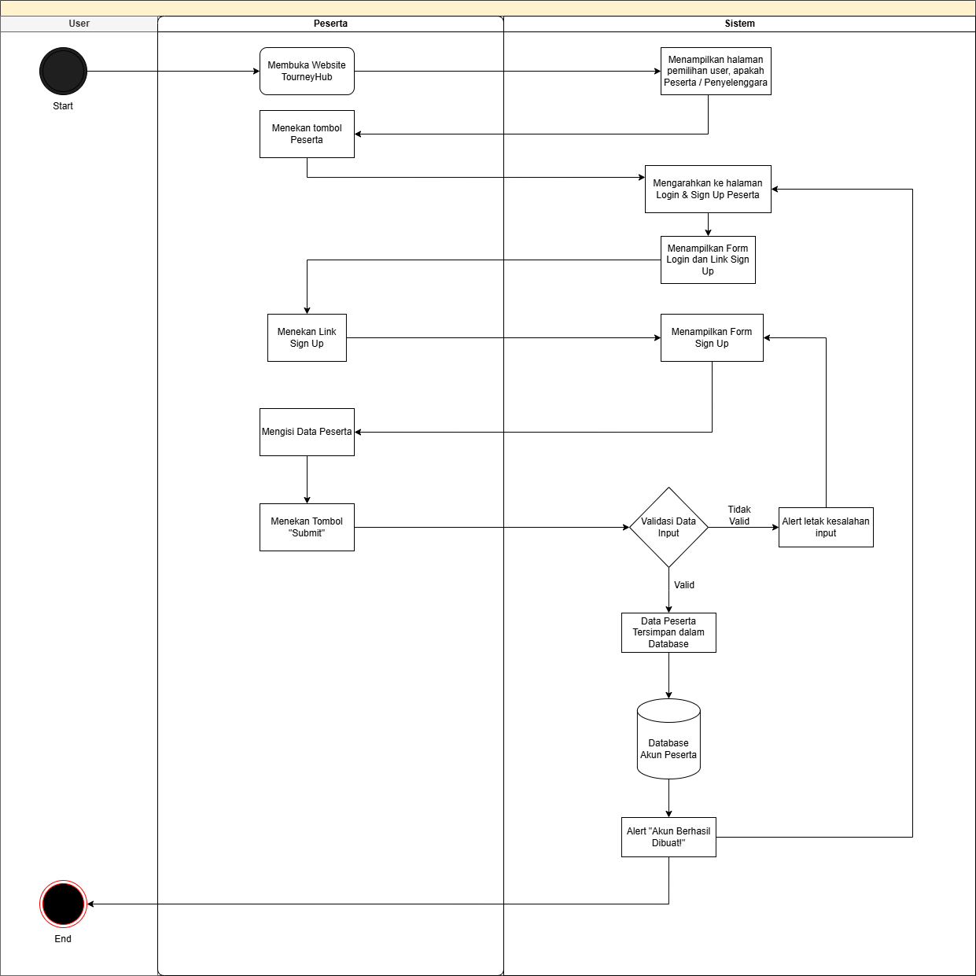

Flowchart Sign Up

Slide 8
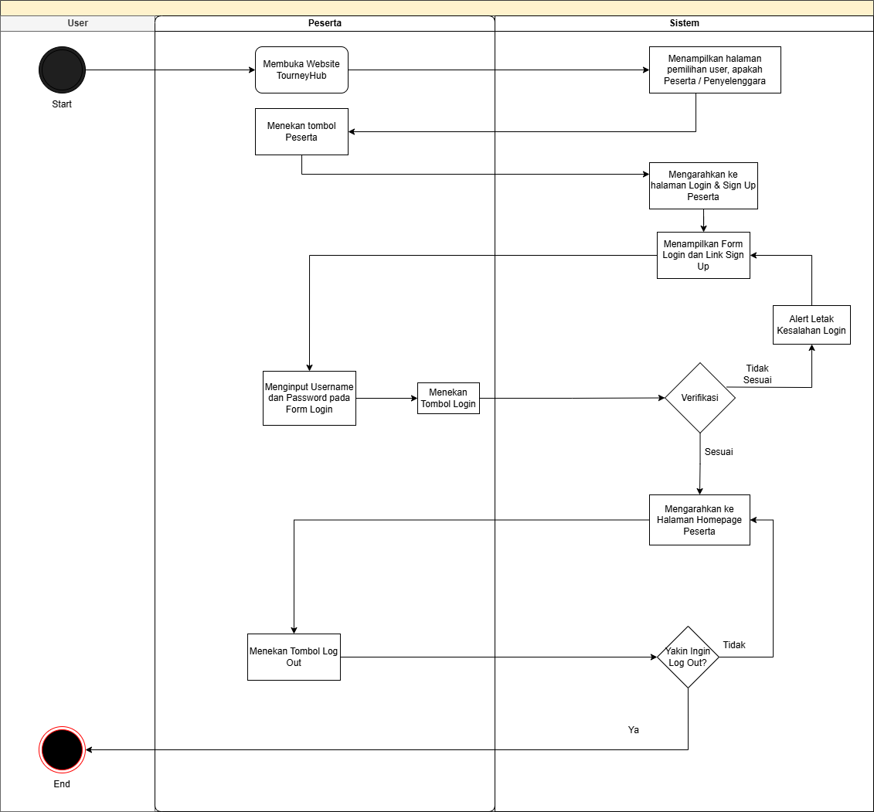
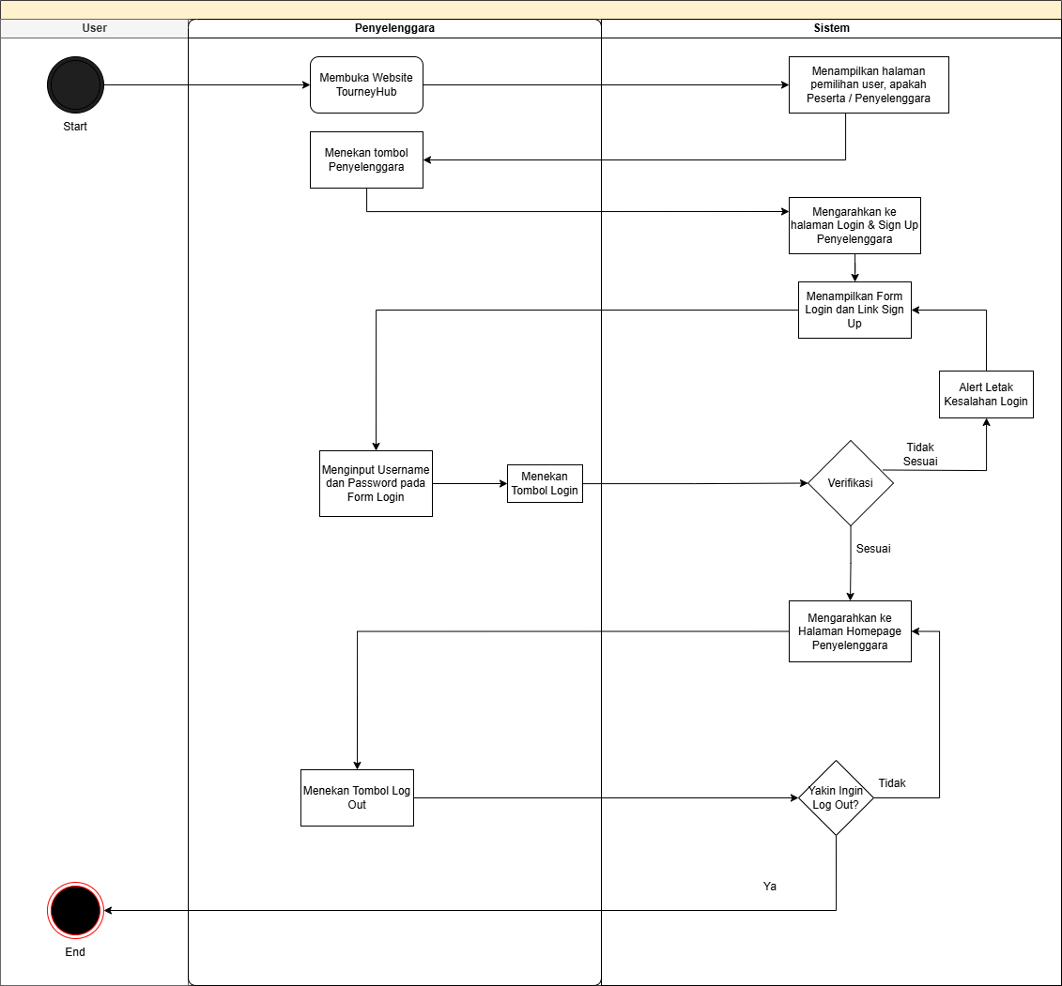
Flowchart Log In

Slide 9
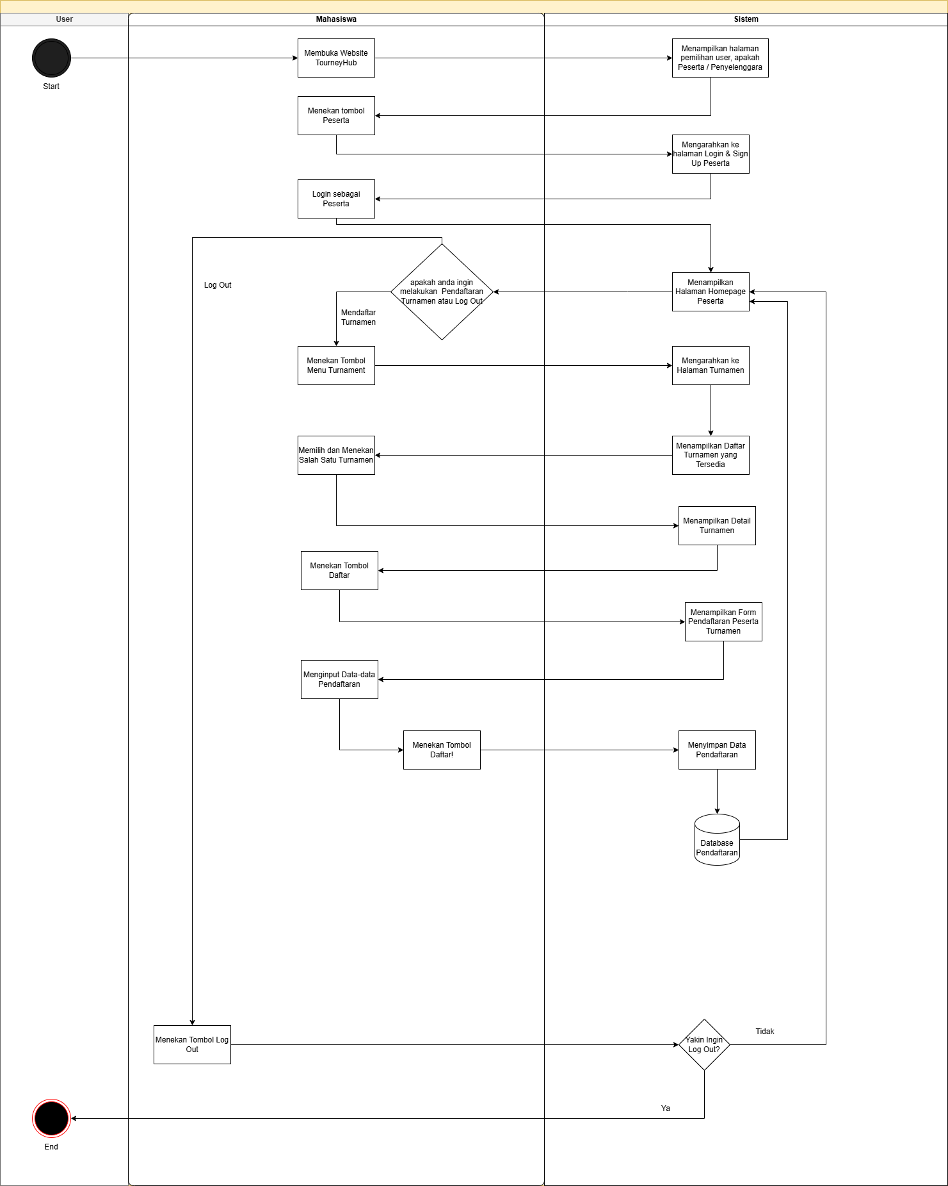
Flowchart Join Tournament

Slide 10
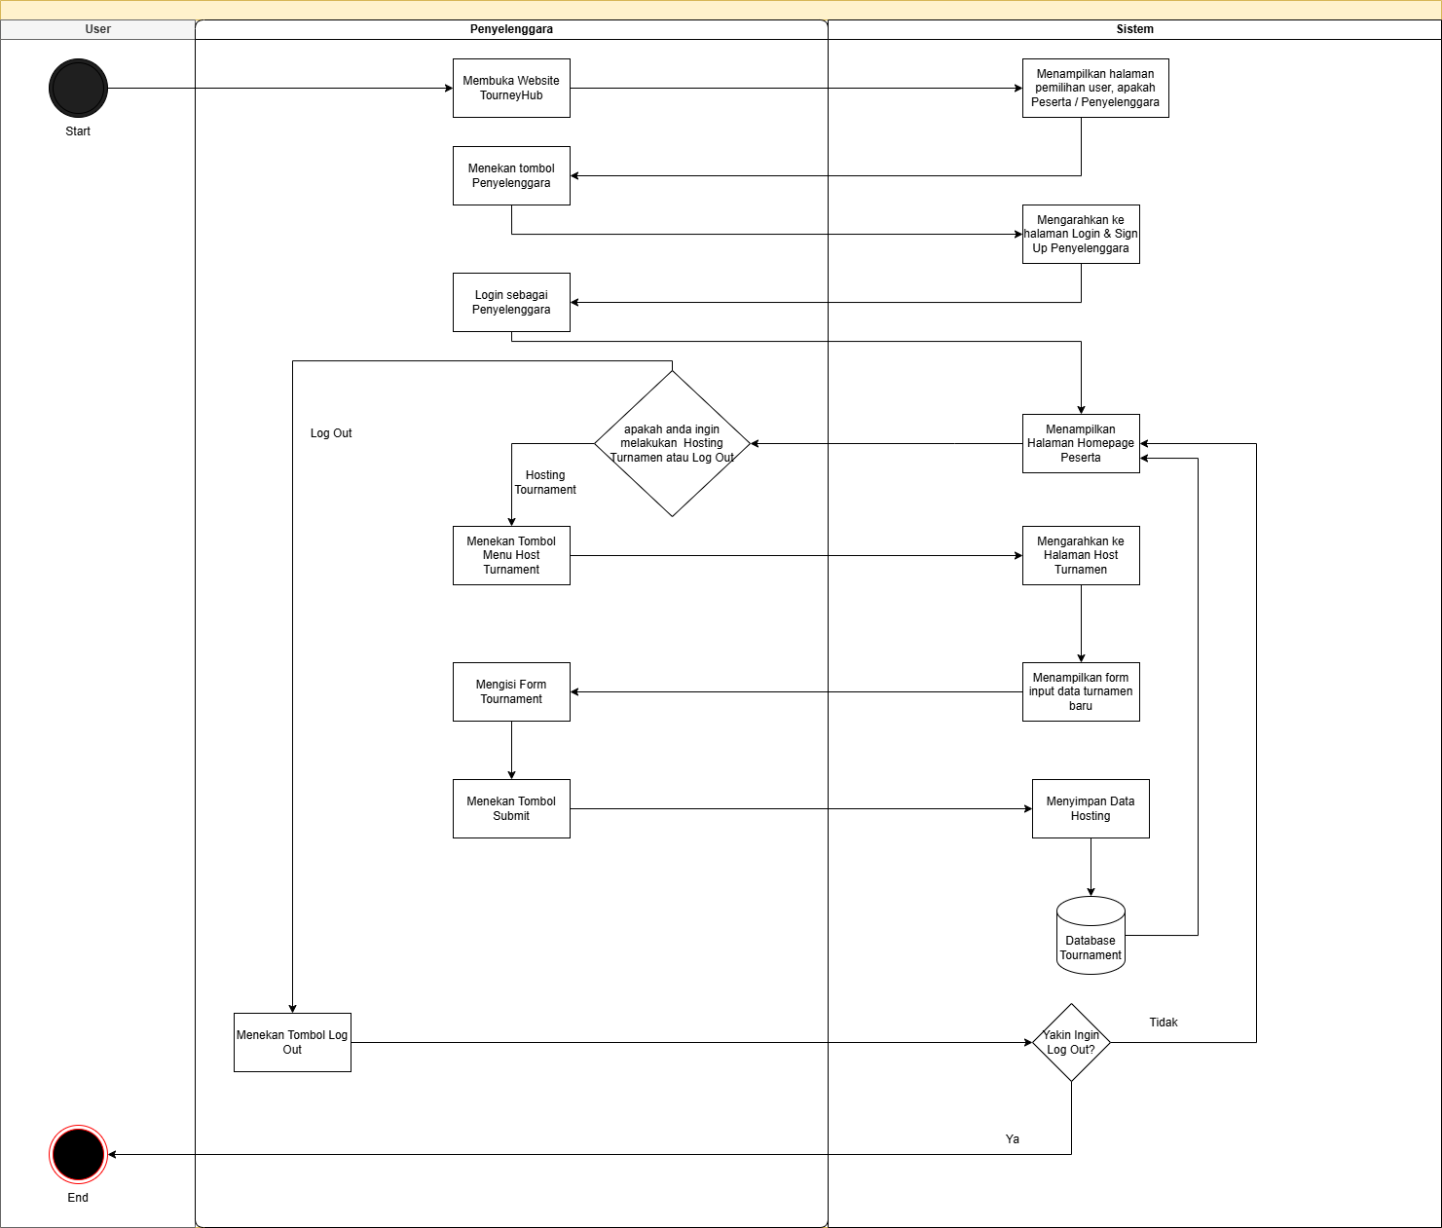
Flowchart Hosting Tournament

Slide 11
TourneyHub
Website Tempat Hosting Tournament
Jason (221510036)
Progress #2 – Initial Sketch

Slide 12
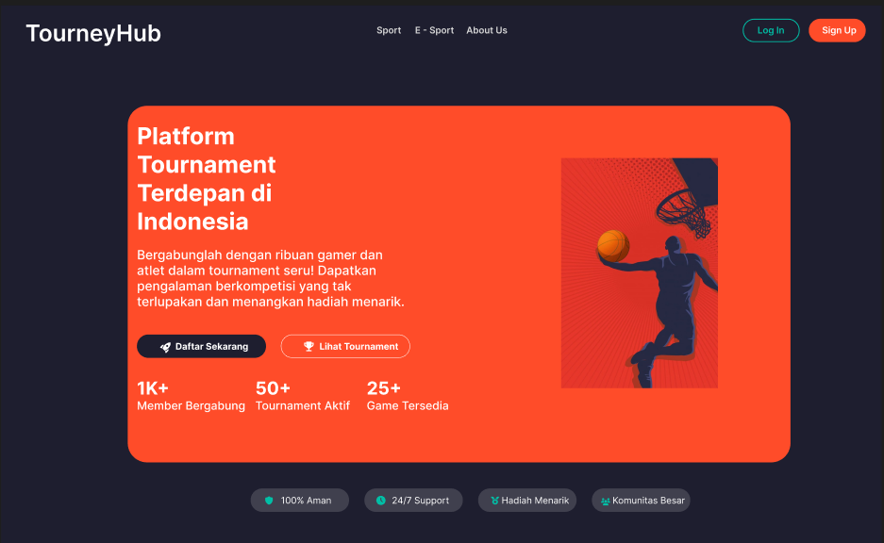
Design Figma Welcome Page

Slide 13
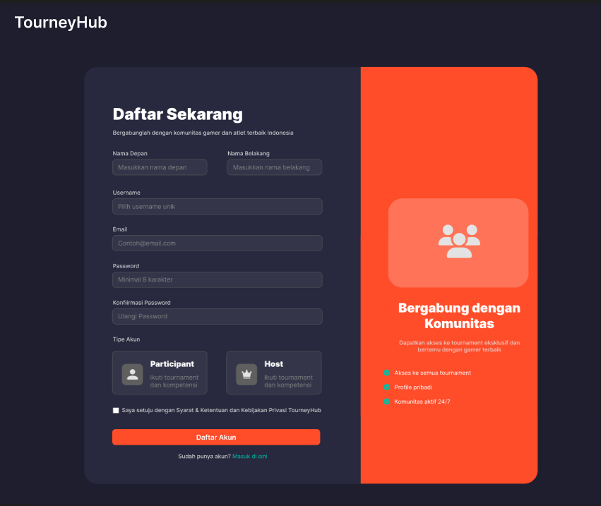
Design Figma Sign Up Page

Slide 14
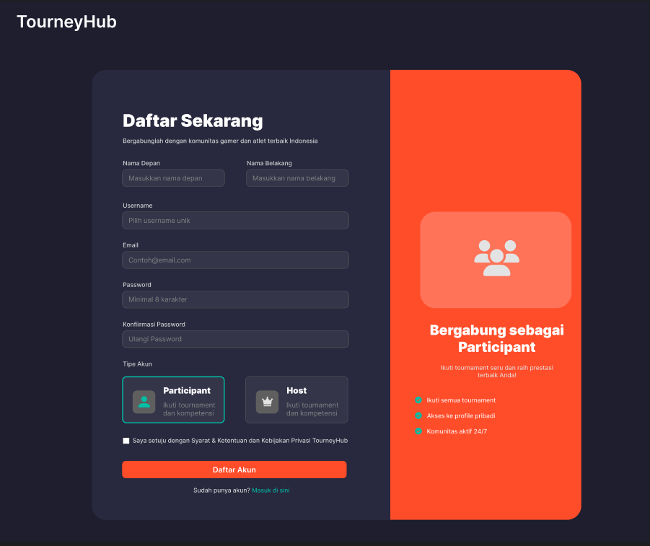
Design Figma Sign Up Page – Participant

Slide 15

Design Figma Sign Up Page – Host

Slide 16
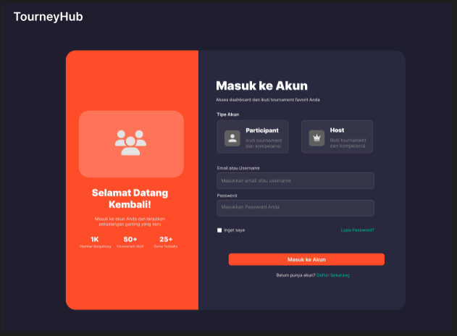
Design Figma Log In Page

Slide 17
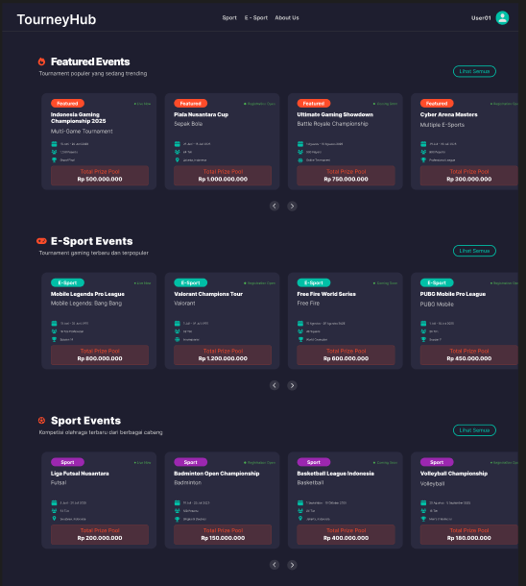
Design Figma Home Page

Slide 18
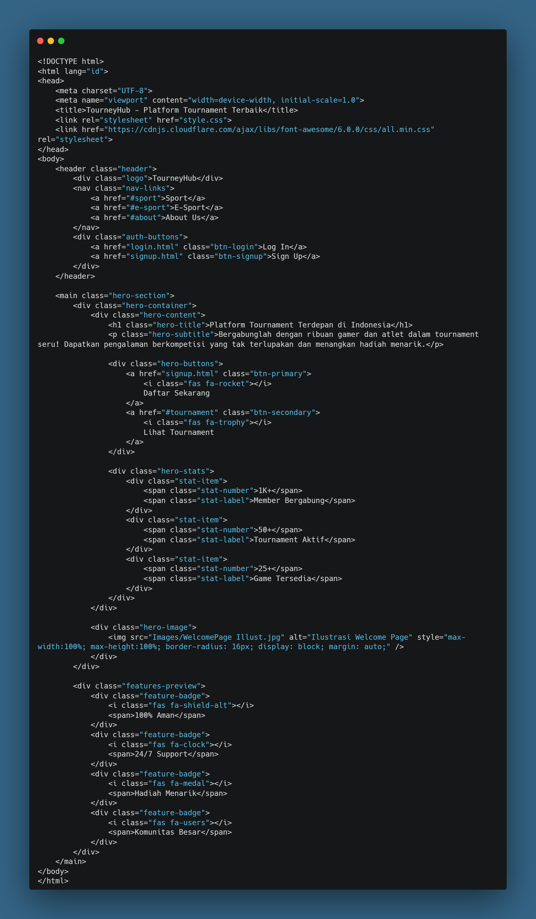
Coding Welcome Page

Slide 19
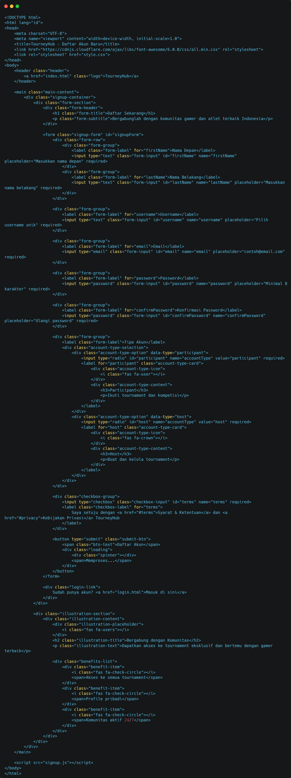
Coding Sign Up Page

Slide 20
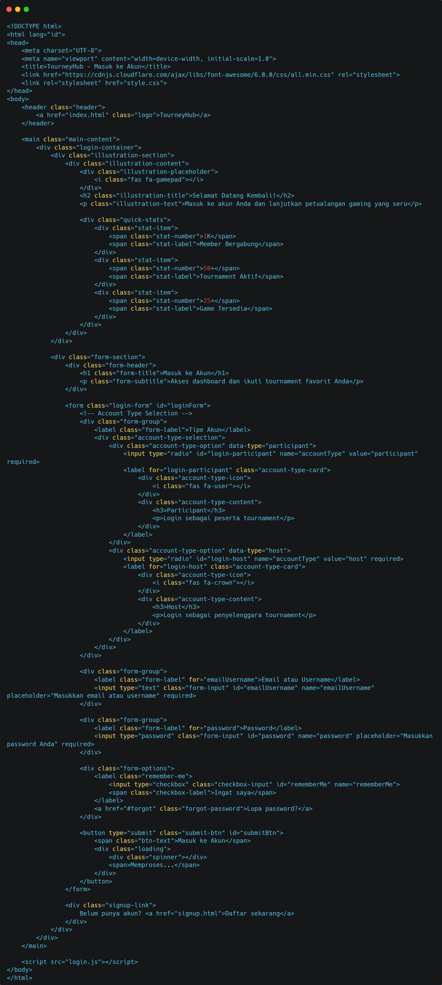
Coding Log In Page

Slide 21
TourneyHub
Website Tempat Hosting Tournament
Jason (221510036)
Progress #3 – Final UI Design
Link to TourneyHub’s Figma: Click Here

Slide 22
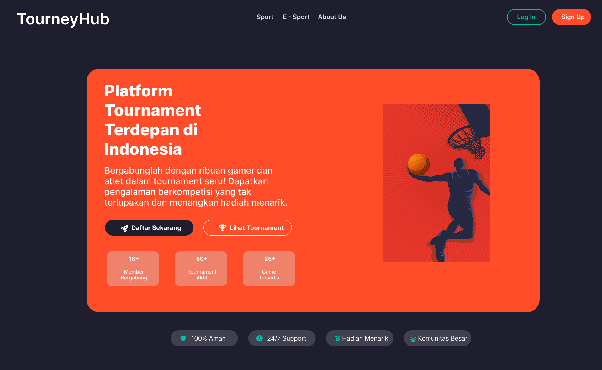
Design Welcome Page

Slide 23
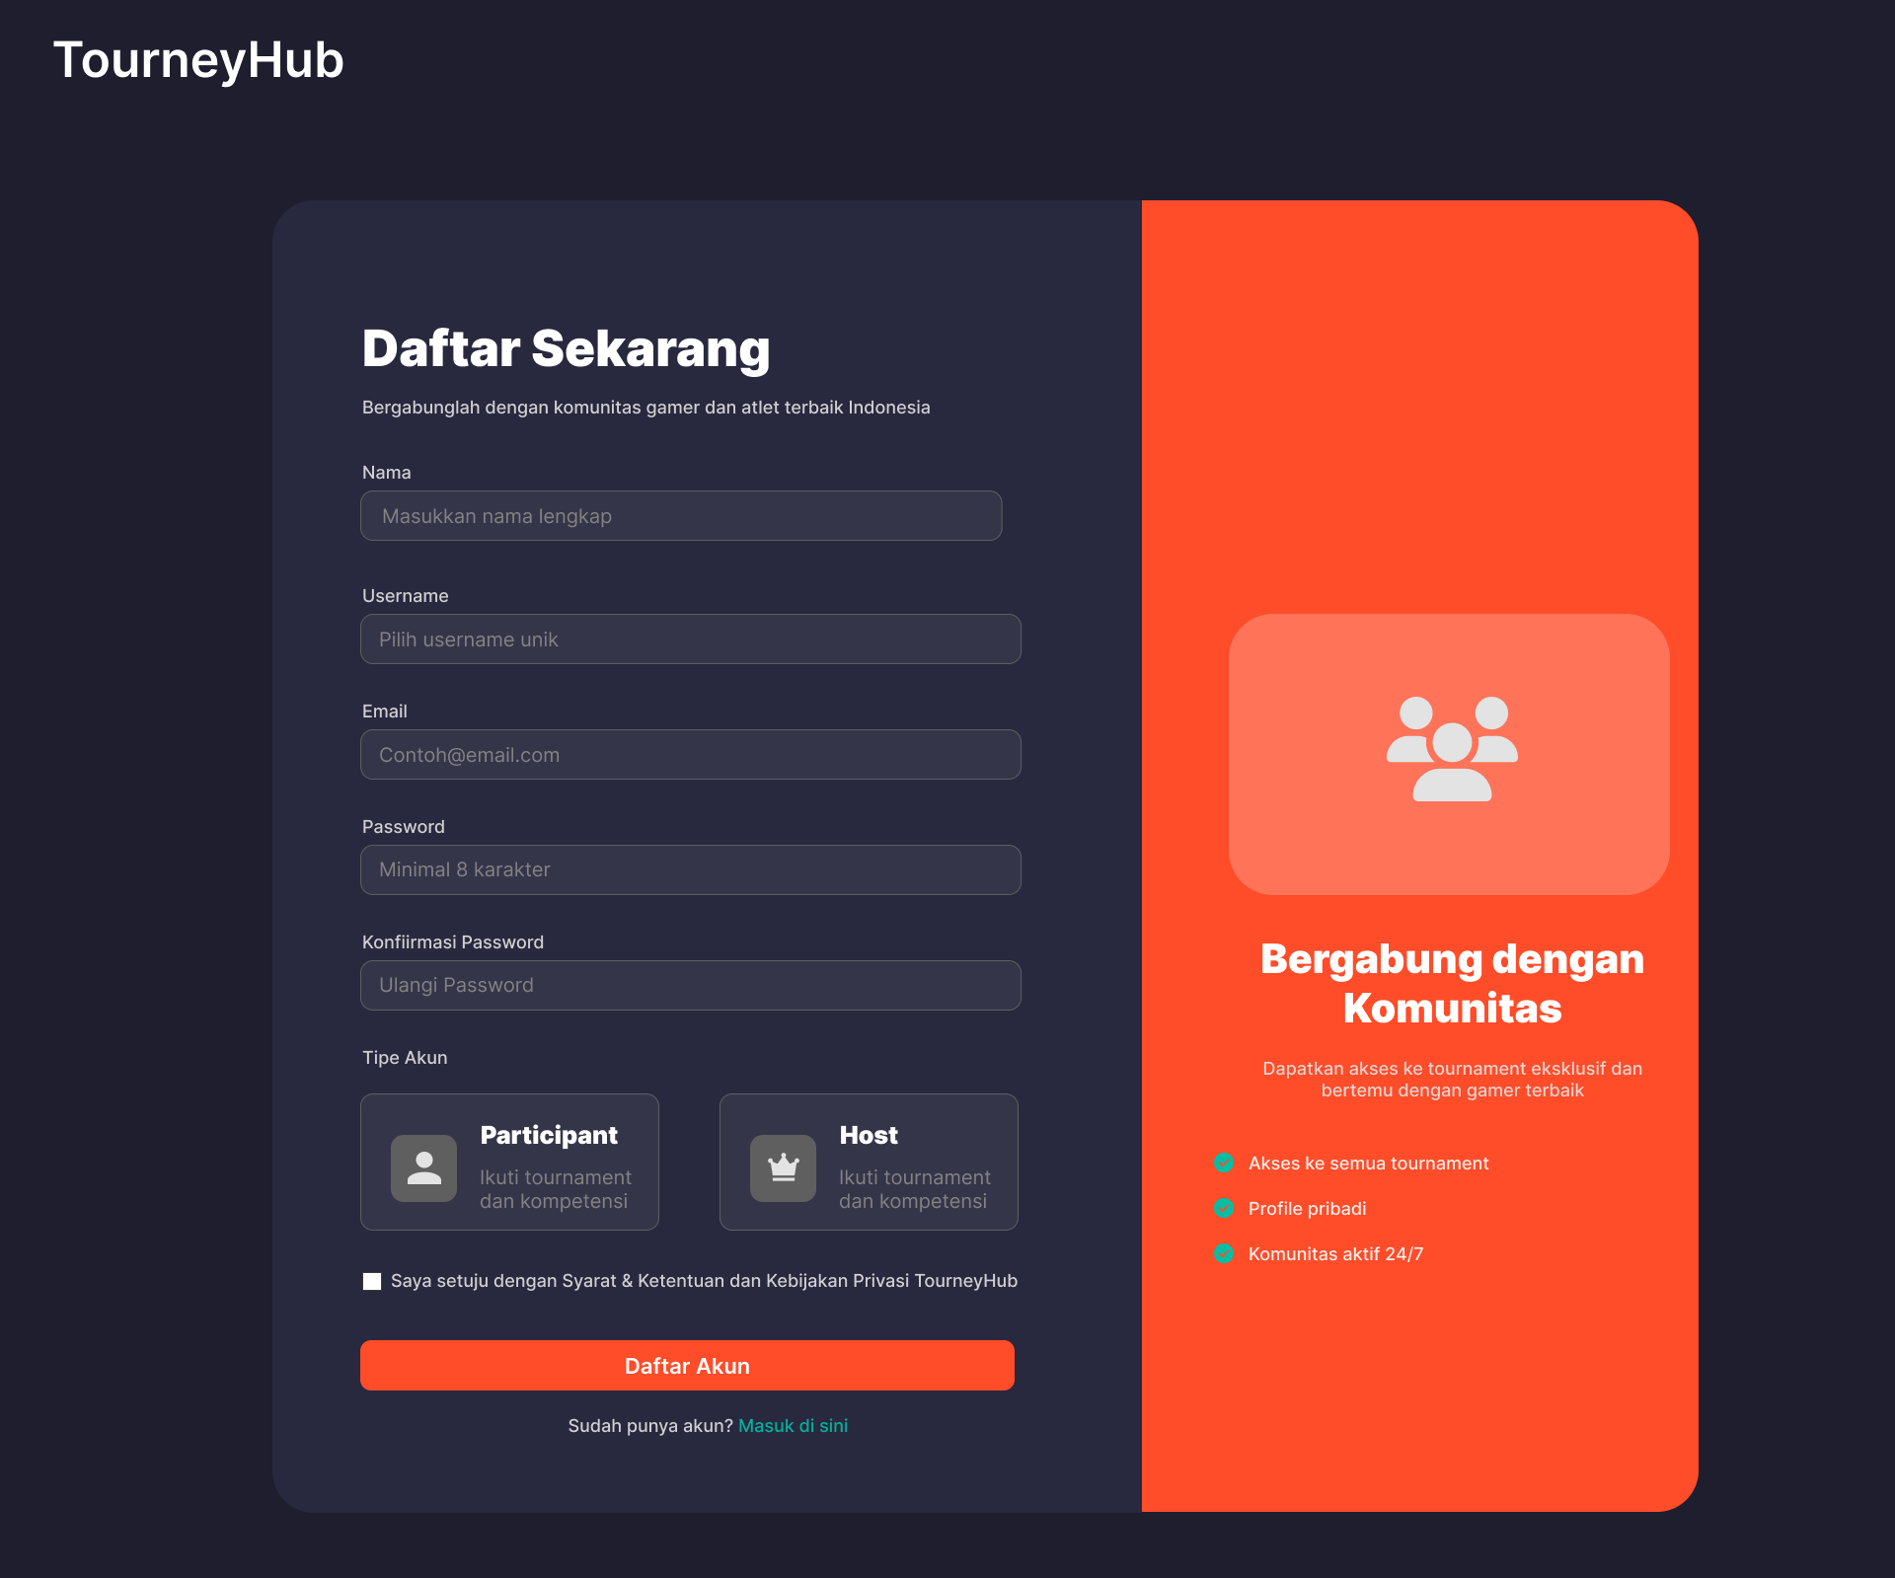
Design Sign Up Page

Slide 24
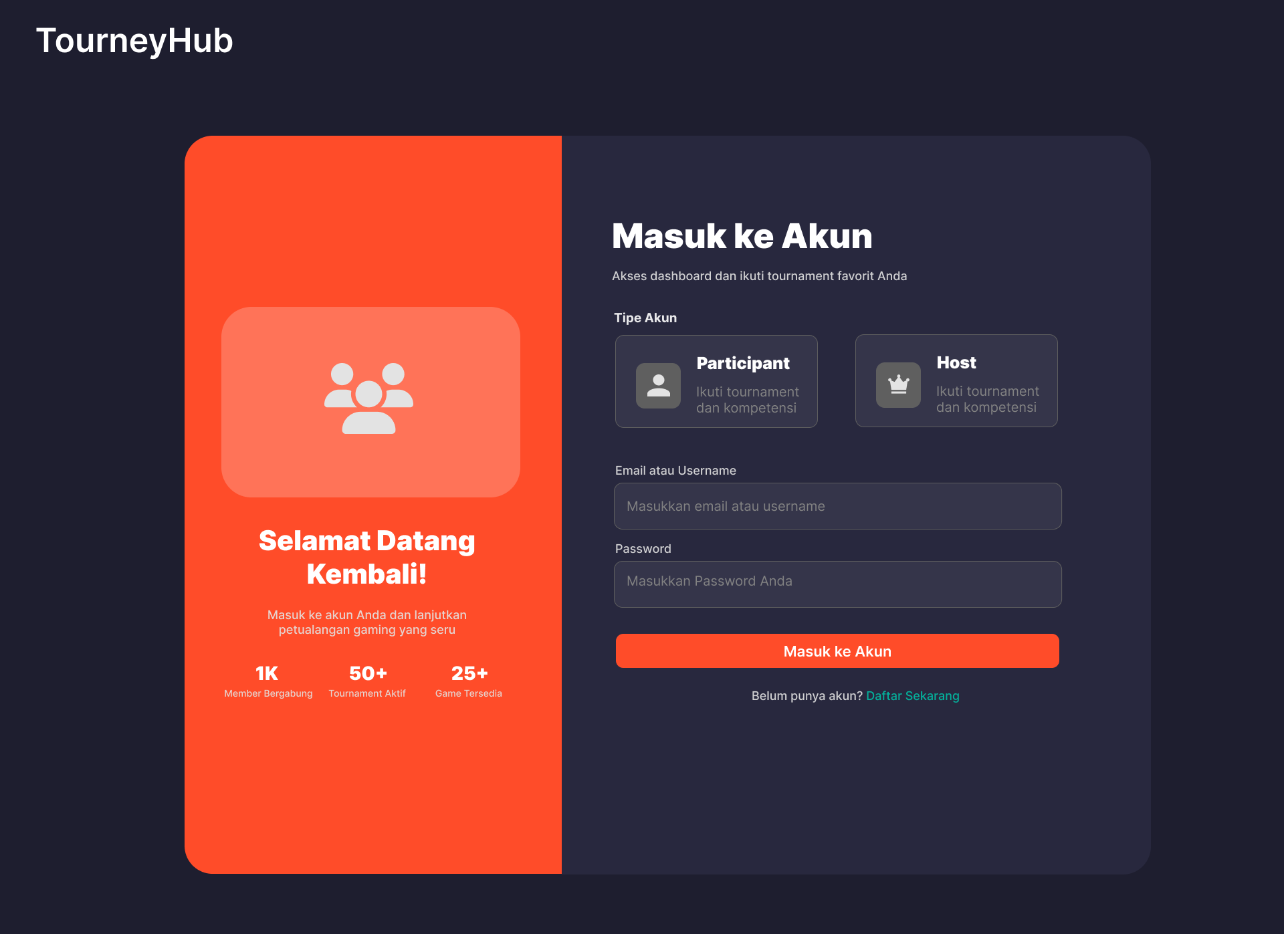
Design Log In Page

Slide 25

Design Sign Up Page - Participant

Slide 26
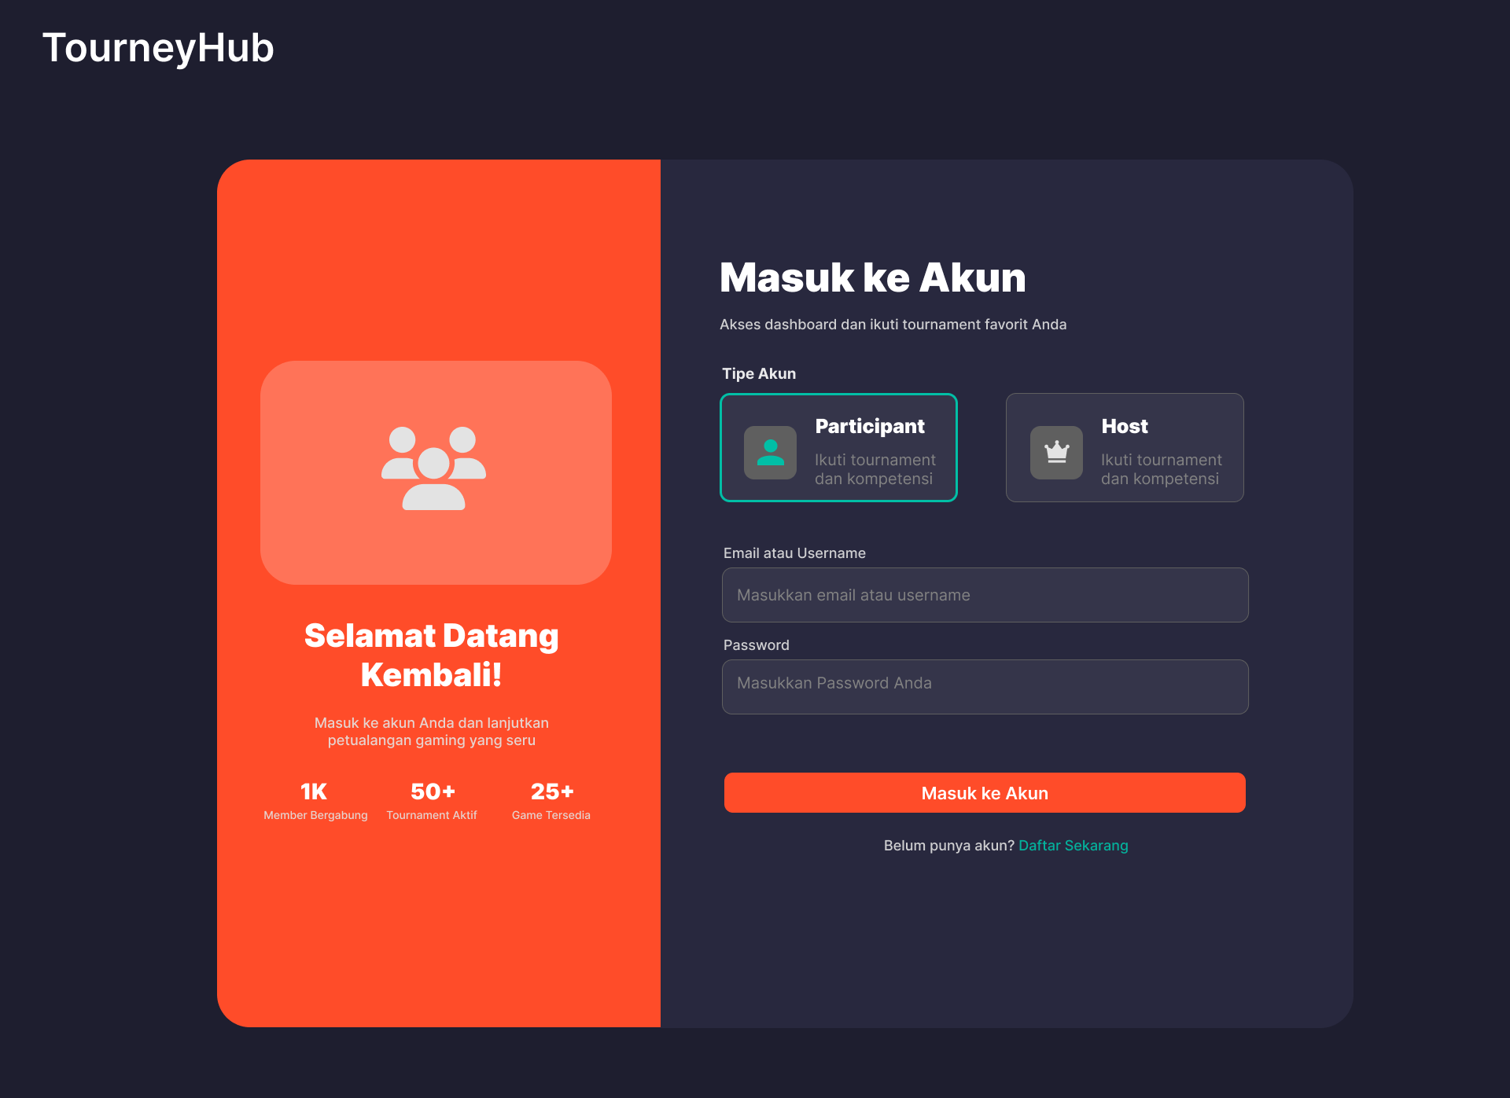
Design Log In Page - Participant

Slide 27
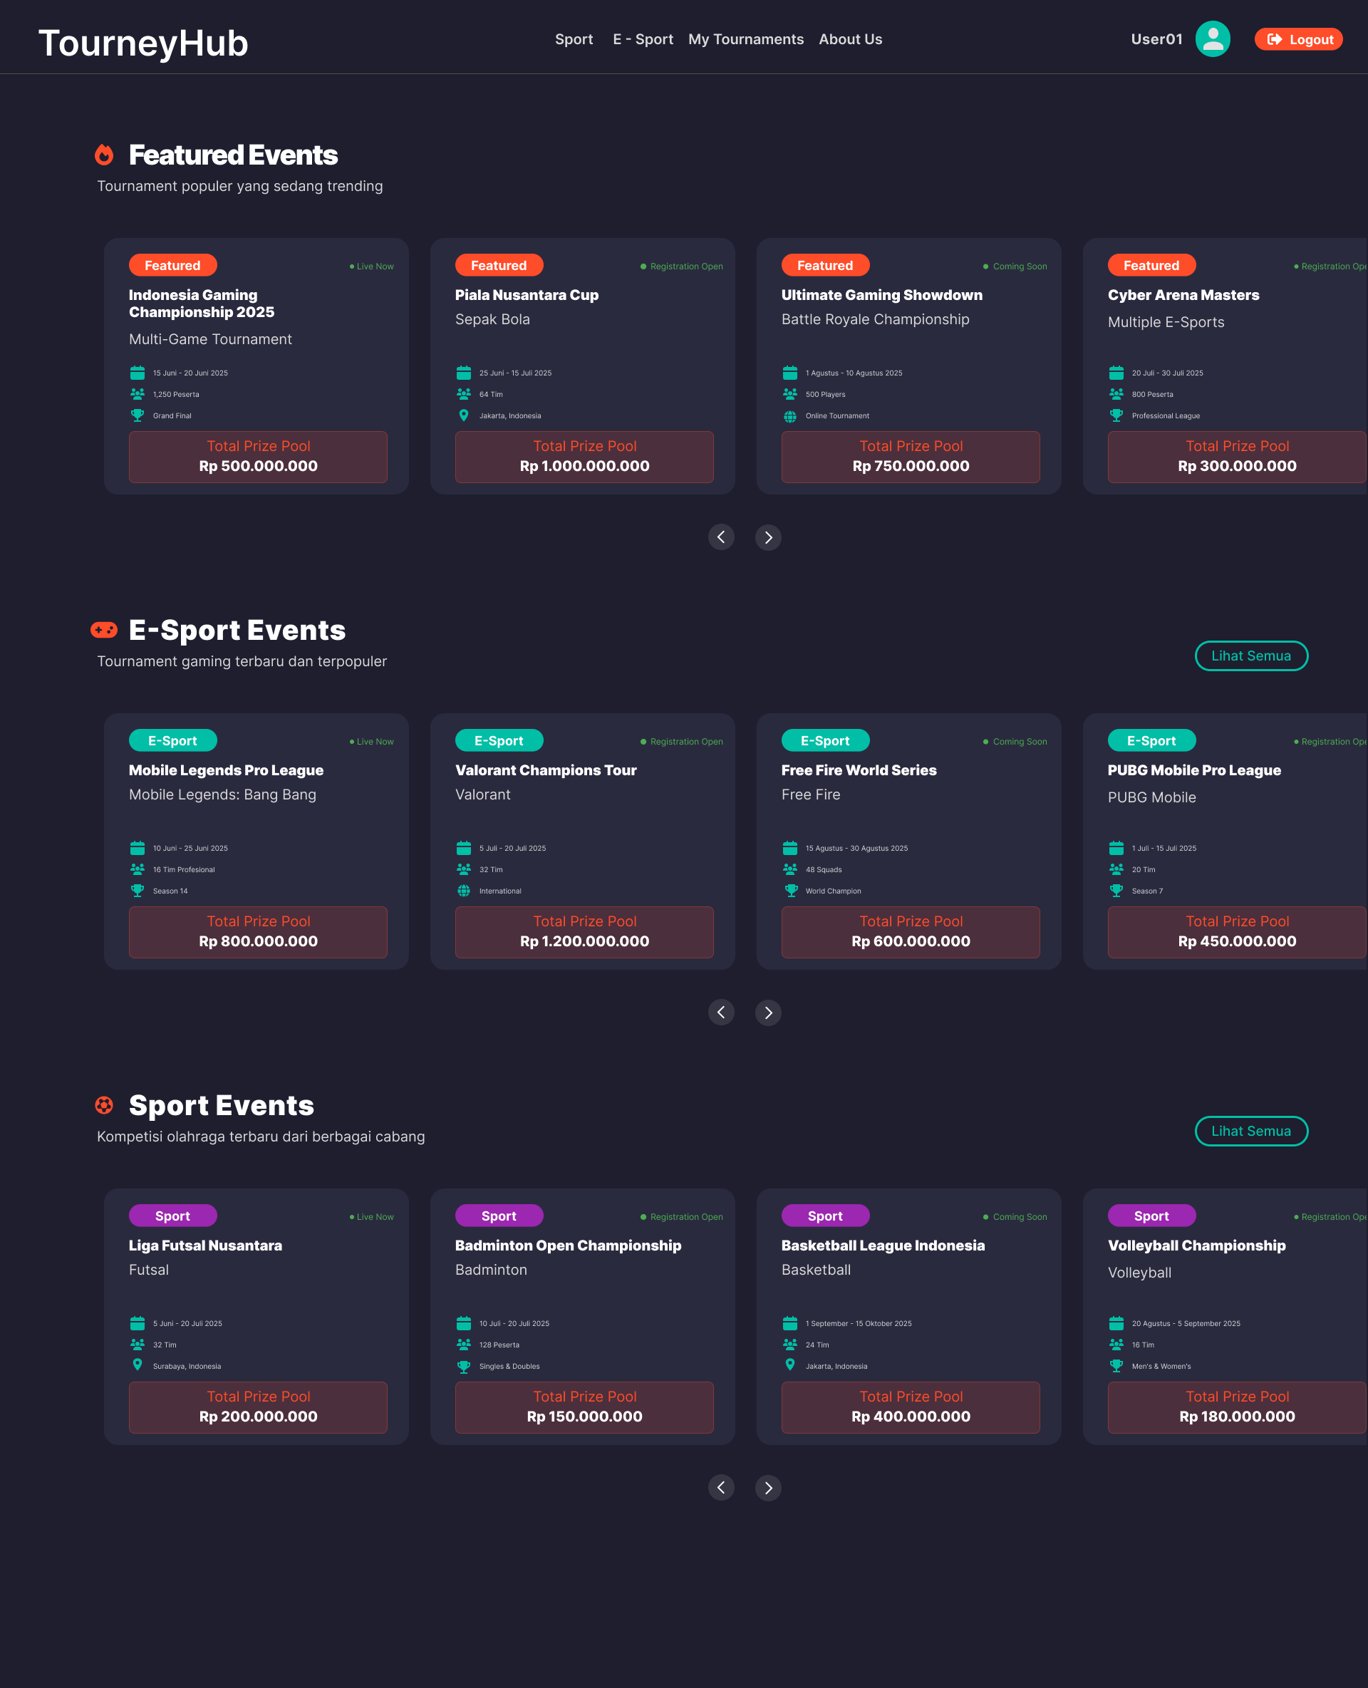
Design Homepage - Participant

Slide 28
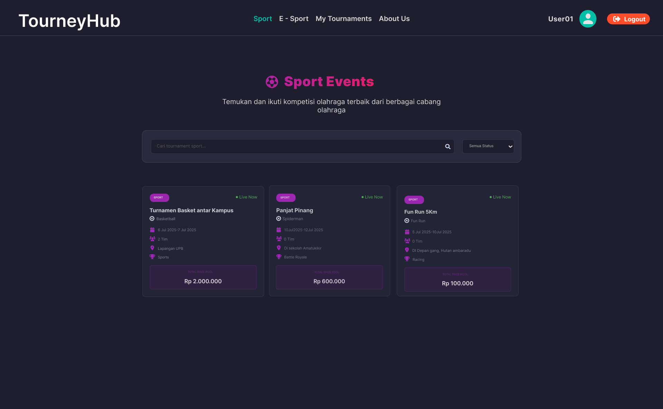
Design Sport - Participant

Slide 29
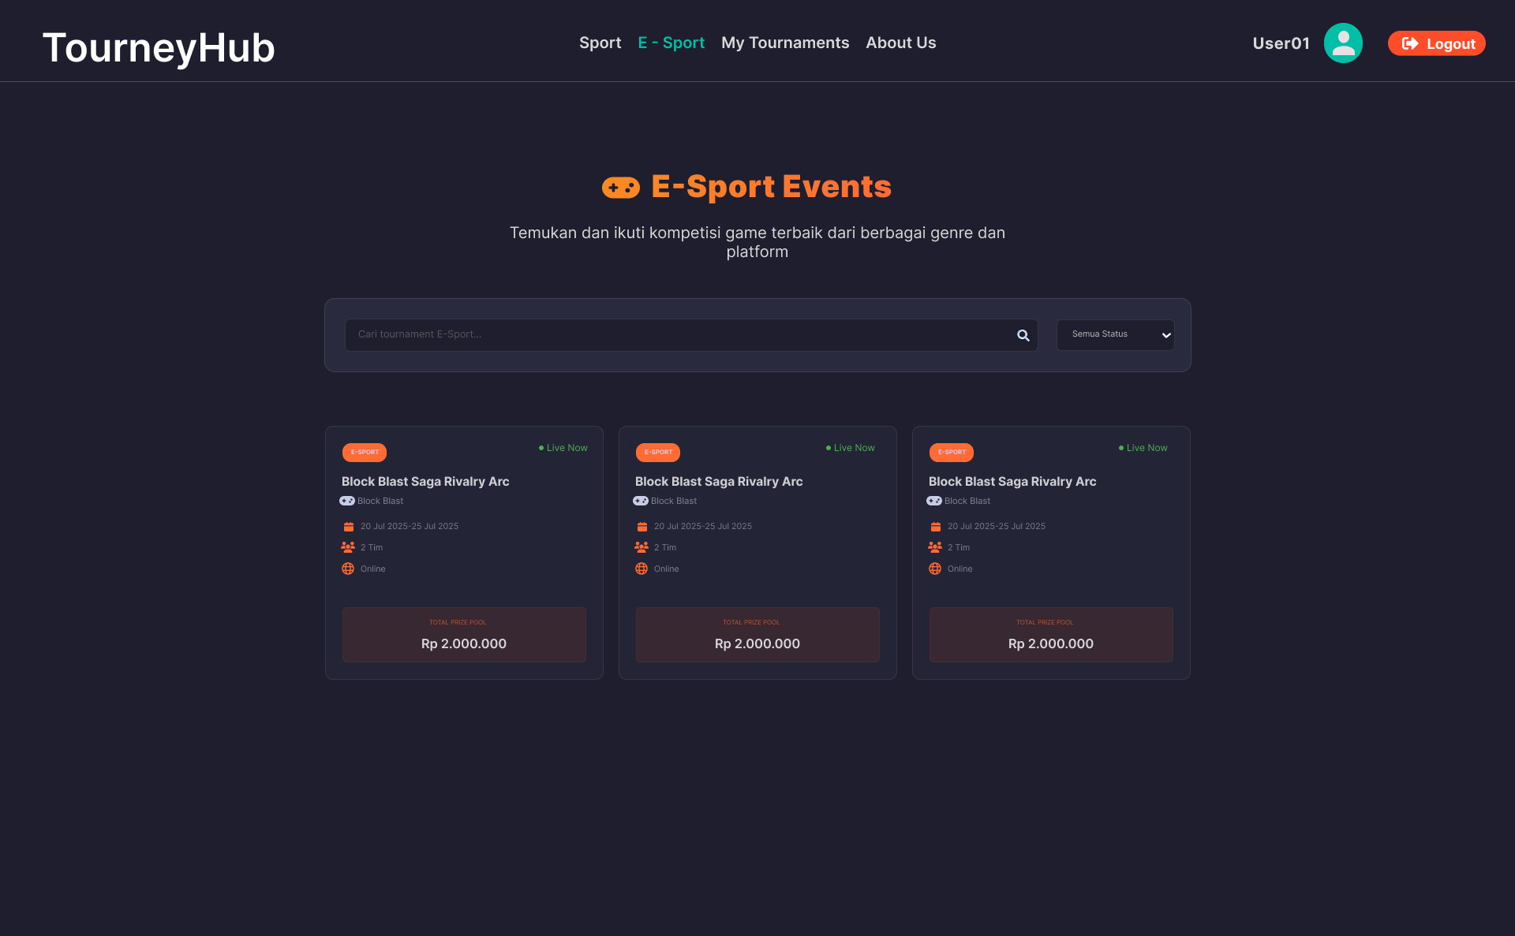
Design E-Sport - Participant

Slide 30
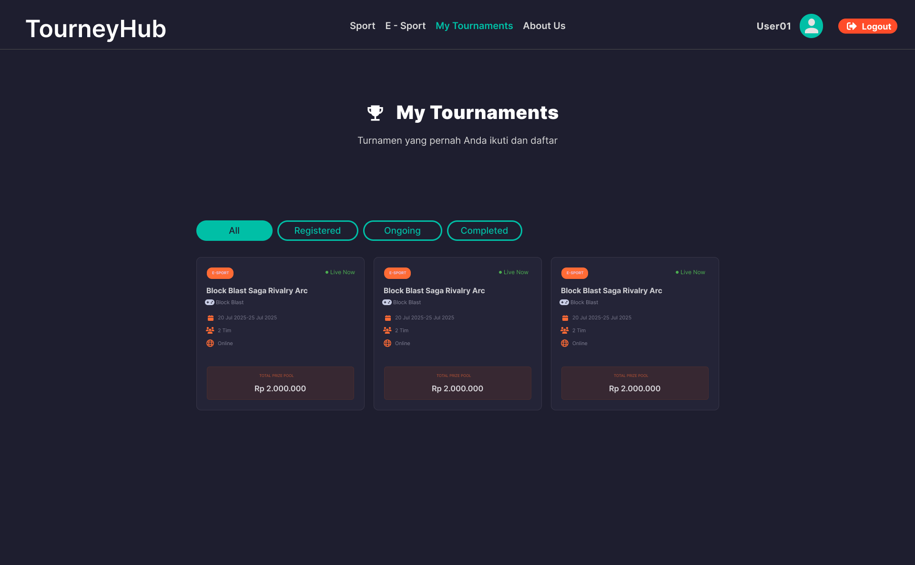
Design My Tournaments - Participant

Slide 31
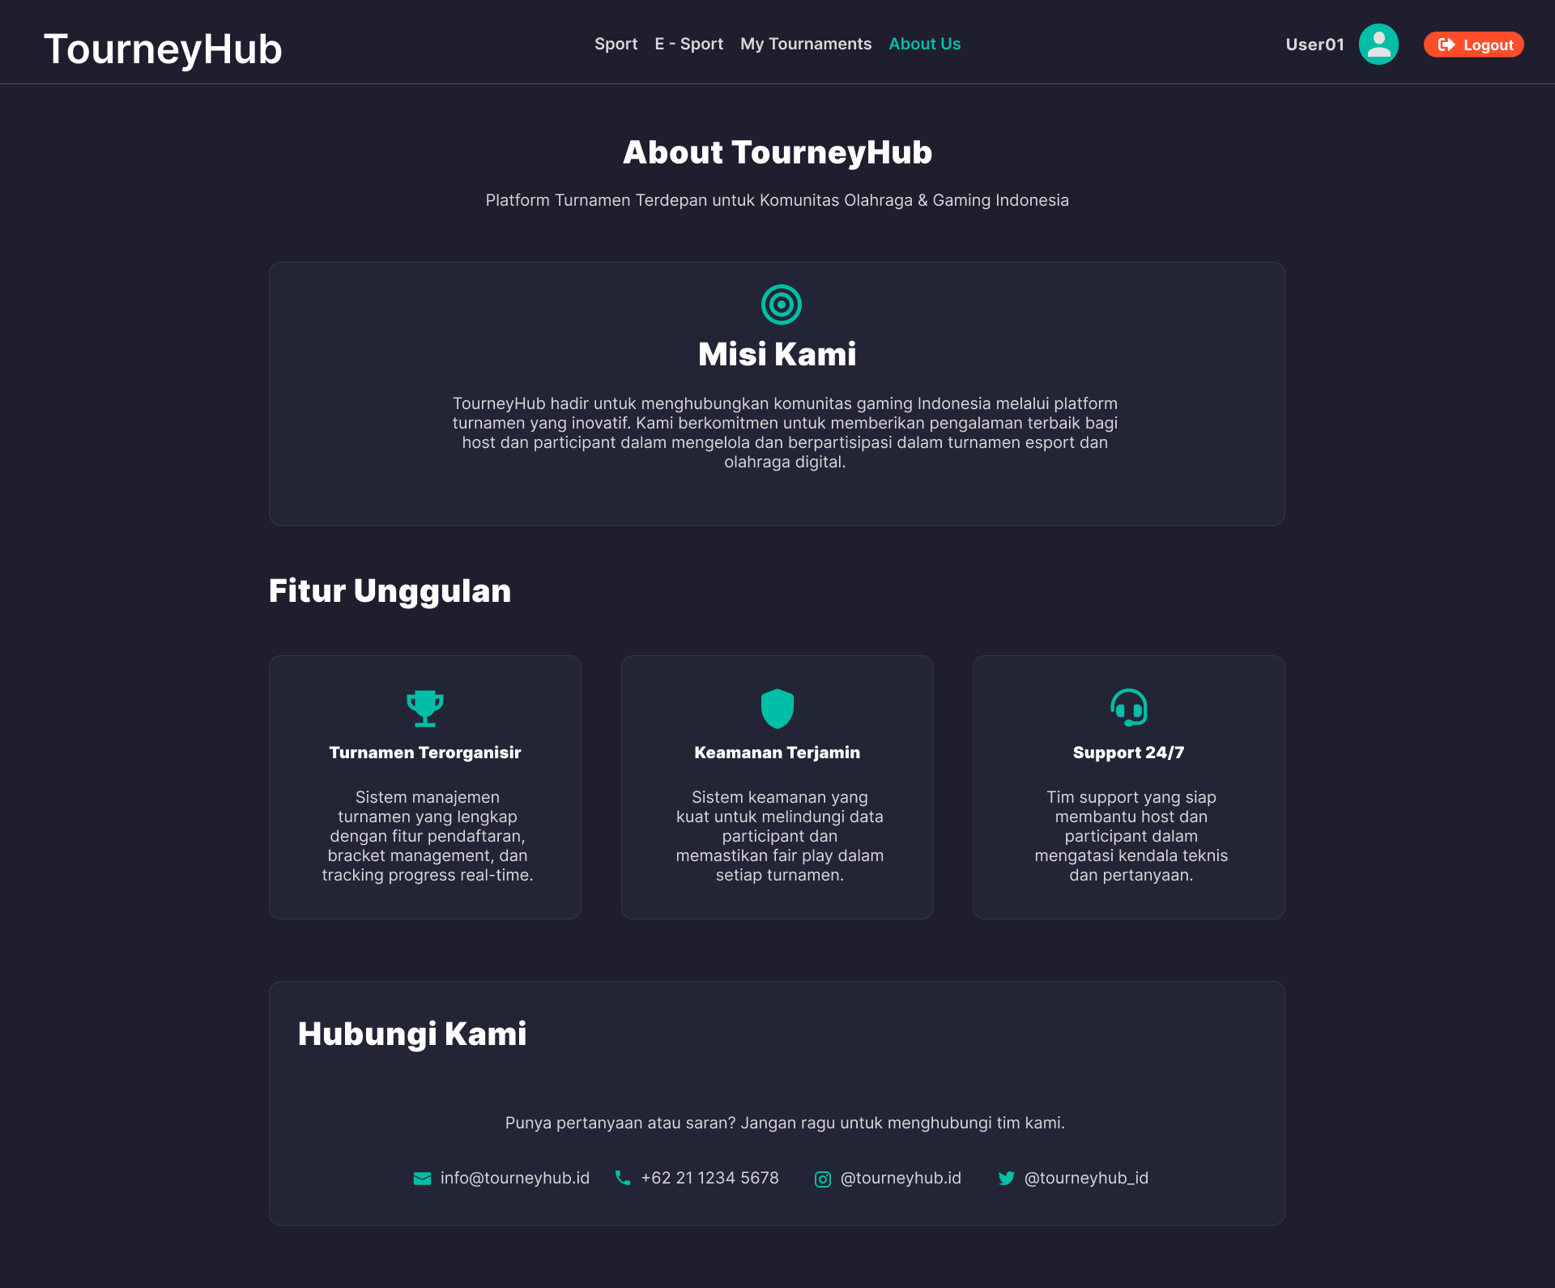
Design About Us - Participant

Slide 32
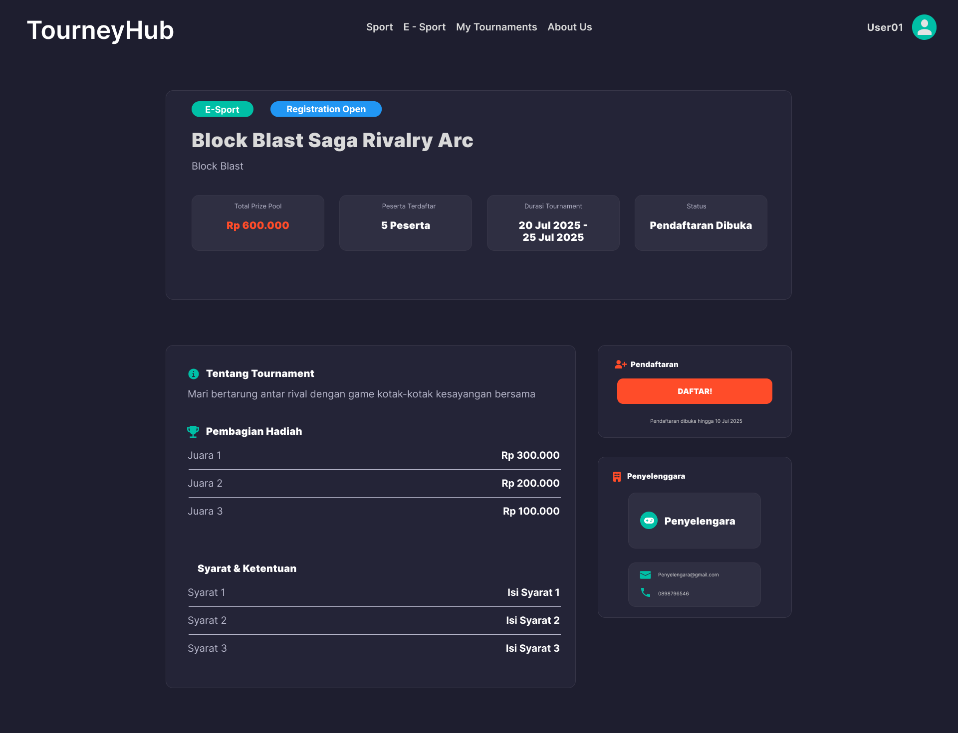
Design Detail Tournament - Participant

Slide 33
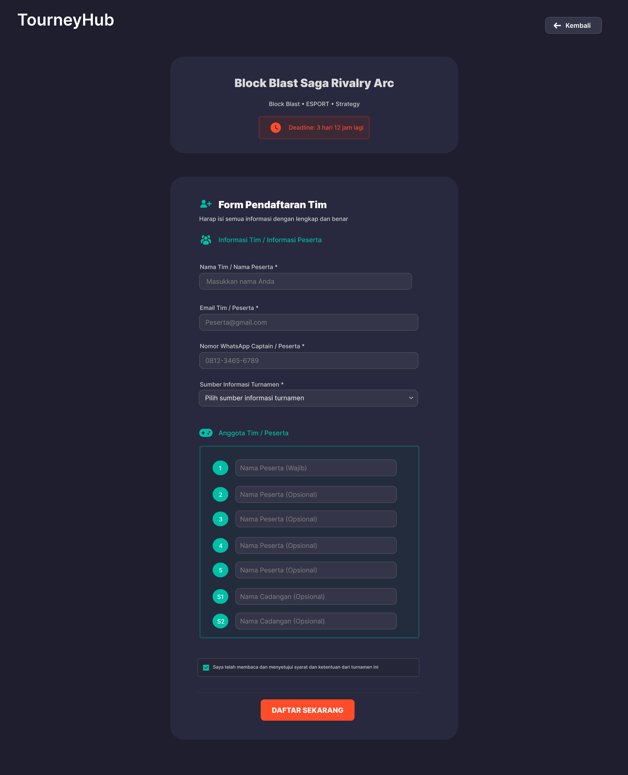
Design Form Pendaftaran - Participant

Slide 34

Design Sign Up Page - Host

Slide 35
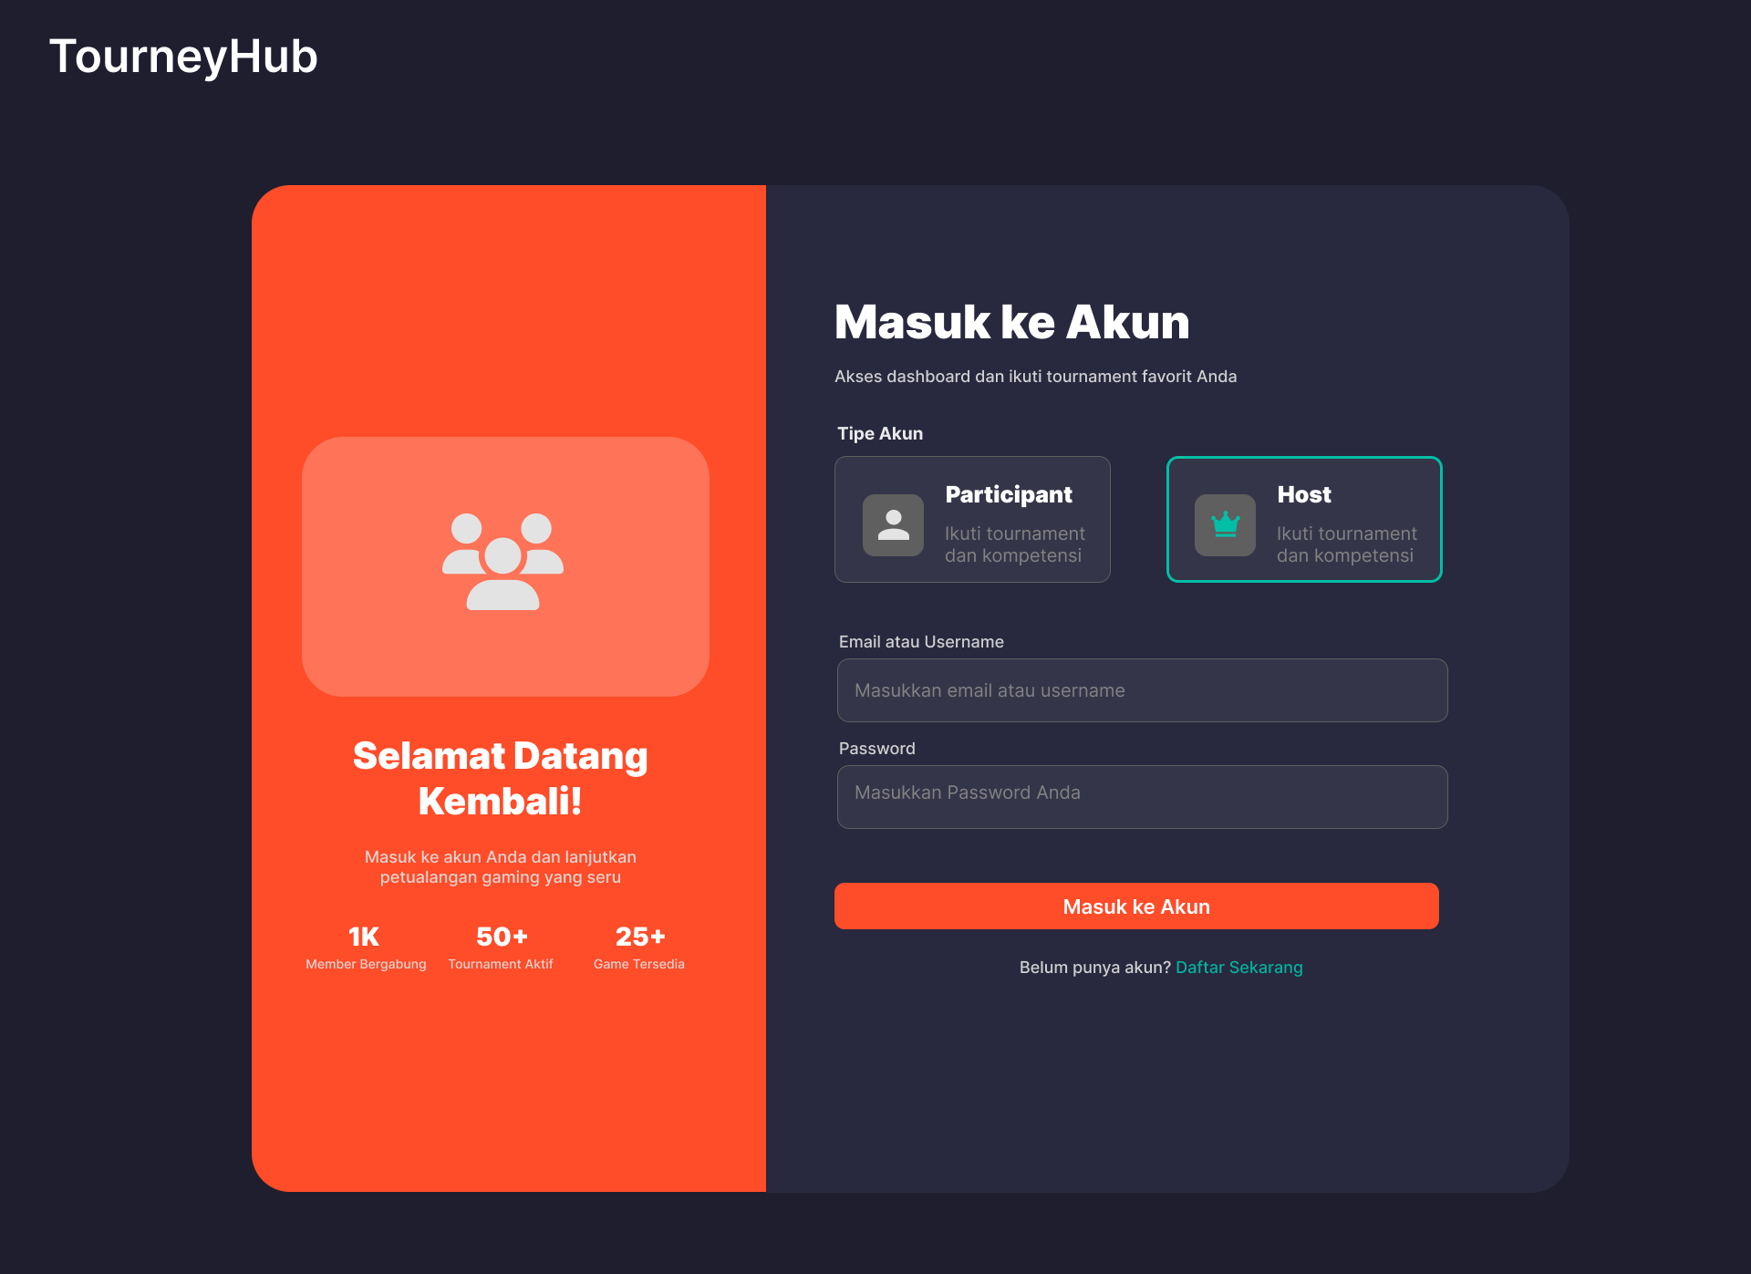
Design Log In Page - Host

Slide 36
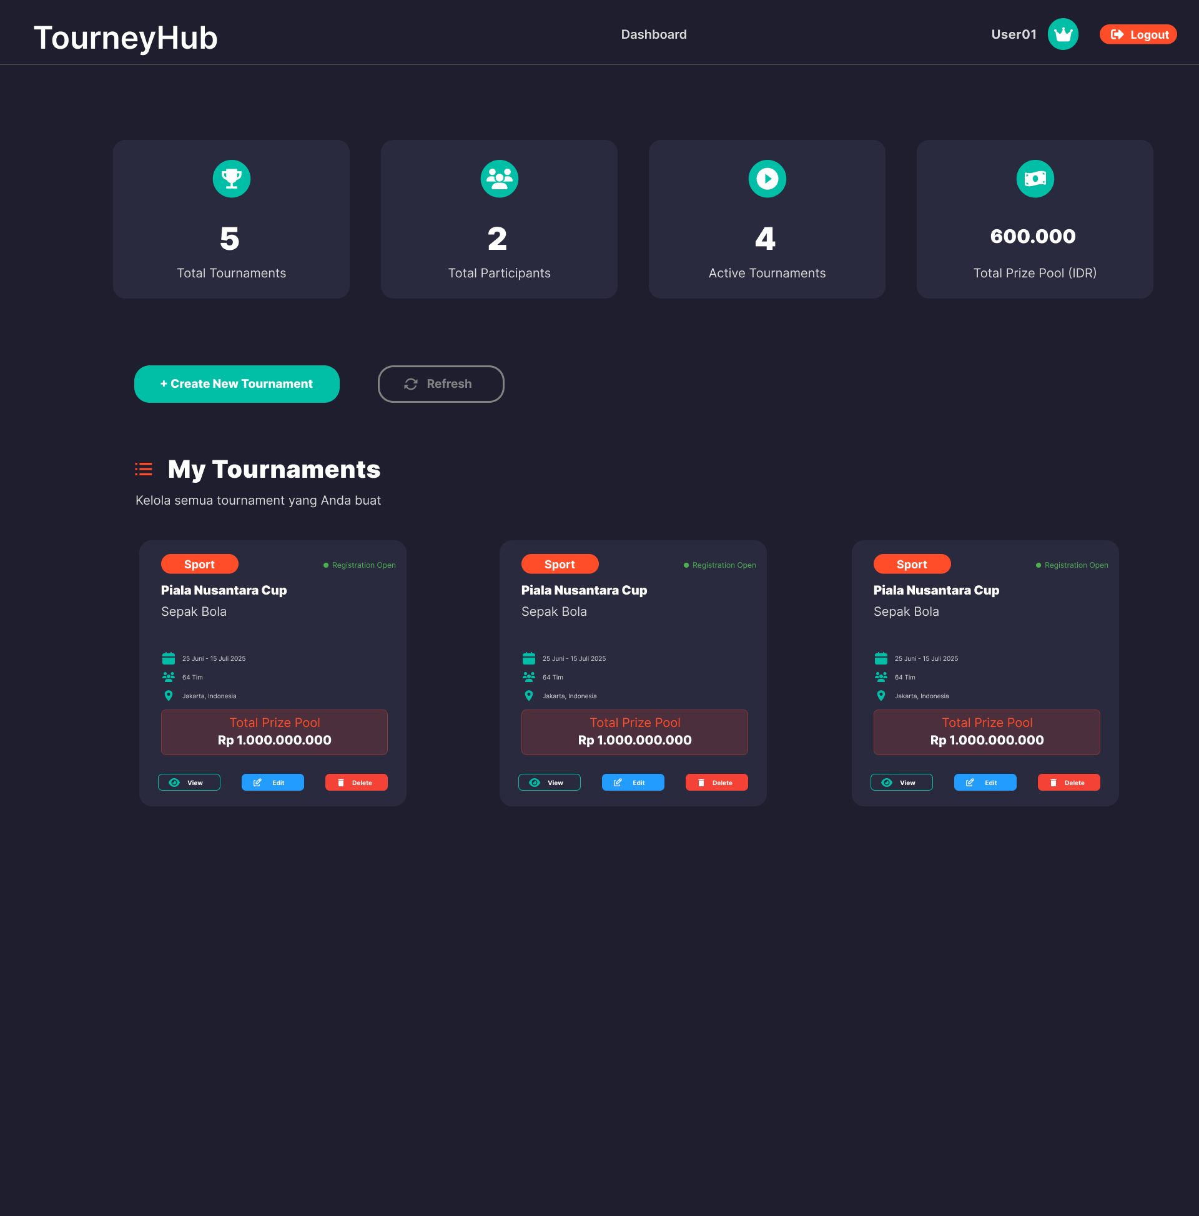
Design Homepage - Host

Slide 37
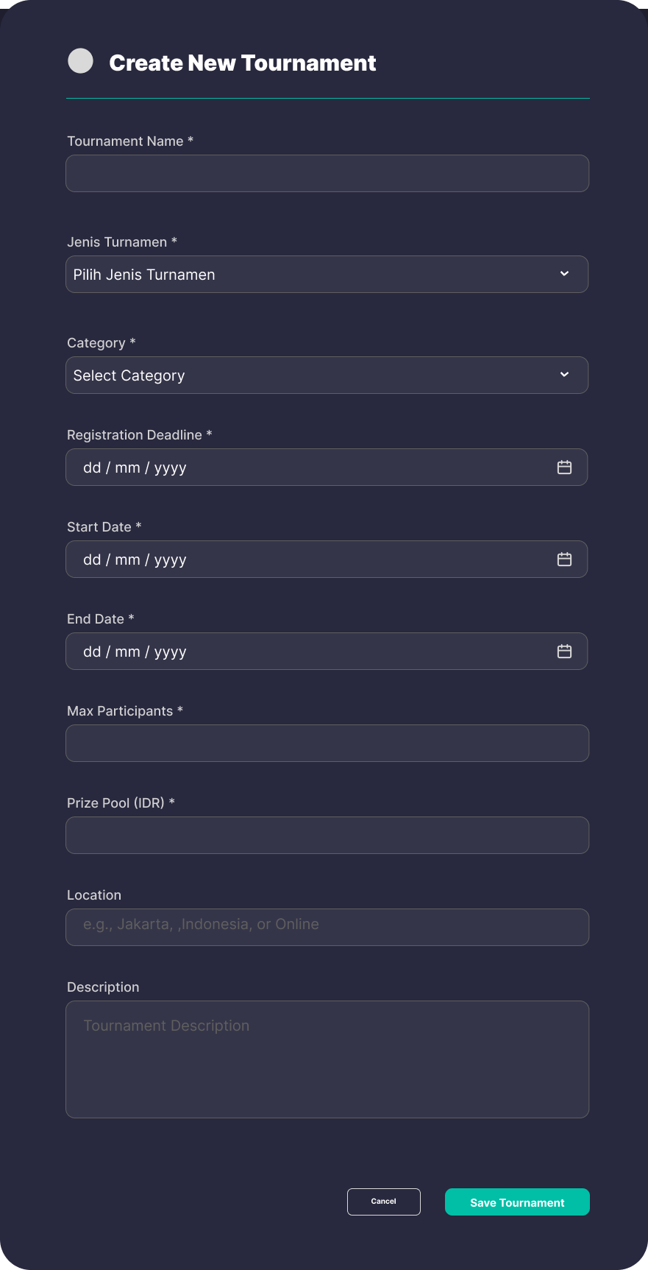
Design Form Register Tournament - Host

Slide 38
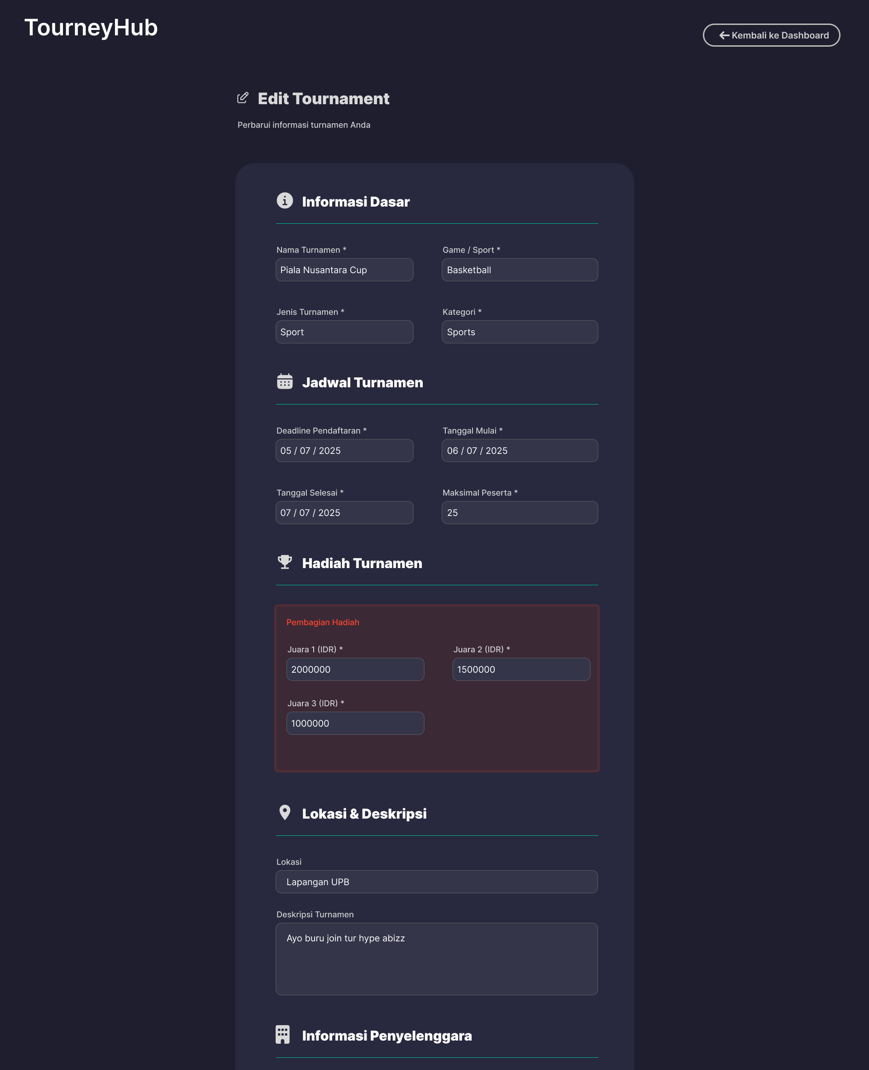
Design Form Edit Tournament - Host

Slide 39
TourneyHub
That’s All, Thankyou! – Jason (221510036)

